Slide 1
Kayıt Tutma Ders 12

Slide 2
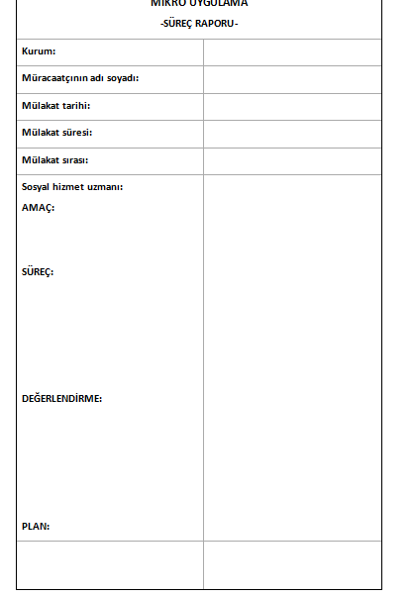

Slide 3
Değerlendirme Raporu
Bu rapor, “psikososyal inceleme ve değerlendirme raporu” olarak adlandırılır.
Ayrıca yerine ön değerlendirme, planlama ve uygulama şeklinde üç bölümü kapsayan bu rapora, sosyal inceleme raporu da denilmektedir

Slide 4
Genel Demografik durum
kurum
sosyal hizmet uzmanının adı soyadı
müracaatçının adı soyadı,
doğum yeri ve yılı,
medeni durumu,
öğrenim durumu,
işi

Slide 5
müracaatçıyla yapılan mülakat sayısı,
çalışma süresi,
mülakatların nerede yapıldığı,
görüşülen kaynak kişi/ler

Slide 6
müracaat tarihi,
müracaatçının sorunu ya da isteği,
sorununun tarihçesi,
müracaatçının fiziksel görünümü ve davranışları,
sağlık durumu,
konut ve çevre durumu,
gelir durumu,
aile üyelerini tanıtıcı bilgiler,
aile üyeleri arasındaki ilişkiler,
arkadaşlarla ilişkiler,
okul yaşamı,
toplumsal etkinlikler

Slide 7
Raporun başında olması gereken bilgiler
(1) raporun yasal dayanağı;
(2) kimlik bilgileri;
(3) kullanılan kaynaklar ve bilgi toplama yolları

Slide 8
Sosyal hizmet uzmanları, raporlarını yazarken şu noktalara dikkat etmelidir:
Sosyal hizmet uzmanı öncelikle ne amaçla ya da niçin rapor yazdığının bilincinde olmalıdır.
Sosyal hizmet uzmanı raporun genel çerçevesini çizmeli ve rapora geçirilecek bilgilerin seçiminde titiz davranmalı ve her türlü bilgiyi rapora aktarmamalıdır.
Sosyal hizmet uzmanı bilgileri rapor türüne uygun olarak aktarmalıdır.

Slide 9
Sosyal hizmet uzmanı yazdığı rapor türüne göre ifadeler kullanmalıdır. Örneğin bir süreç raporunda süreci yansıtırken müracaatçının ve kendisinin sözel ve sözel olmayan tepkilerini yansıtmalıdır. Özet raporlarda ise bilgiler daha kısa yazılır.
Sosyal hizmet uzmanı, okuyucuya kolaylık sağlaması bakımından raporlardaki bilgileri başlıklar altında toplamalıdır.
Sosyal hizmet uzmanı, raporlarda içeriğin başlıkları yansıtmasına dikkat etmelidir.

Slide 10
Sosyal hizmet uzmanı, raporlarda çeşitli başlıklar halinde toplanan bilgileri mantıklı bir sıra içerisinde vermelidir.
Sosyal hizmet uzmanı, raporları yazarken çok açık, yalın ve anlaşılır bir dil kullanmalıdır.
Sosyal hizmet uzmanı, raporlarda genel ifadeler kullanmaktan kaçınmalıdır. Örneğin “geçimsiz karı-koca”, “yoksul bir aile” bir ifade kullanılsa bile ardından bu ifadeler açıklanmalıdır.
Sosyal hizmet uzmanı, rapor yazarken kuram-uygulama arasında bağlantı kurmak açısından mesleki kavramları kullanmalıdır.

Slide 11
Sosyal hizmet uzmanı, raporları kaleme alırken günlük dildeki ifadeleri kullanmamalıdır. Örneğin, “karı-kocasının arası gayet iyi”.
Sosyal hizmet uzmanı, raporları abartılı bir dille yazmamalıdır. Örneğin, “çocuğun sakatlığı korkunç boyutlarda”.
Sosyal hizmet uzmanı, raporu temize çekmeden bir kere daha okumalı, gerekli düzeltmeleri yapmalı ve son biçimini vermelidir.

